Slide 1




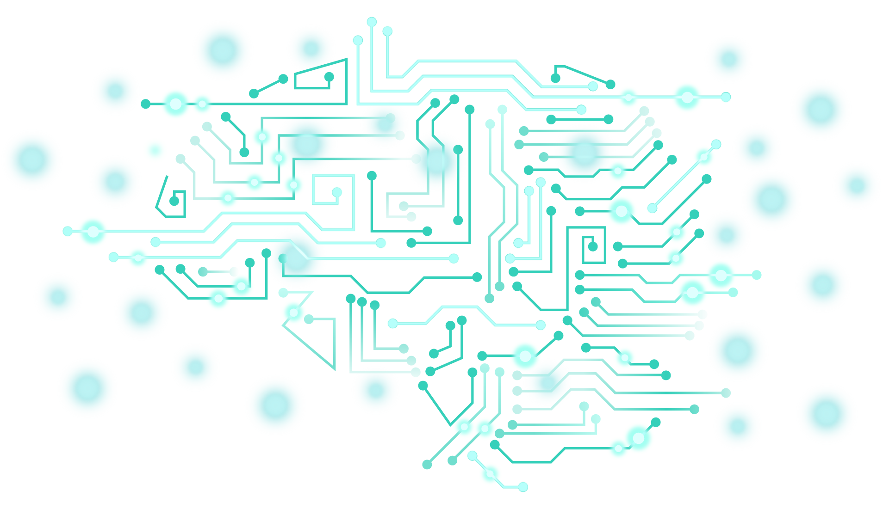
An AI-based Acoustic adult Fall Detection system
נעשה הכל כדי להיות שם אם תיפול

Slide 2

האקאתון יזמות חברתית 2022

Slide 3

זיהוי נפילות מבוגרים בעזרת טלפונים ומכשירים חכמים
האקאתון יזמות חברתית 2022

Slide 4

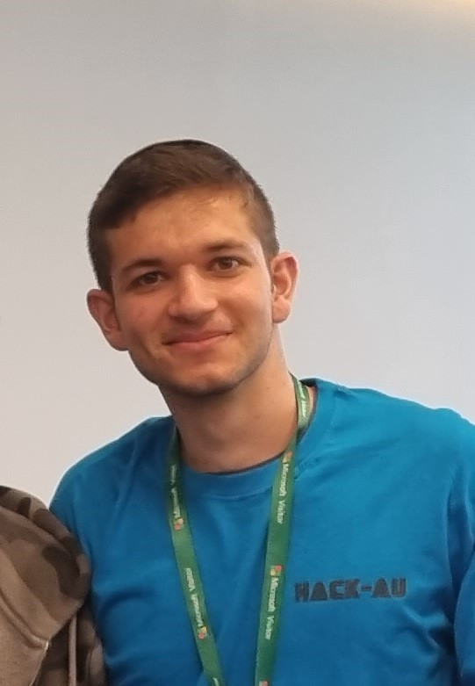
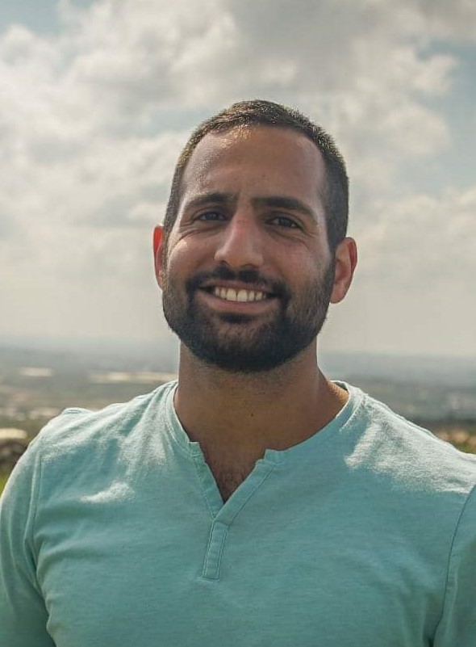
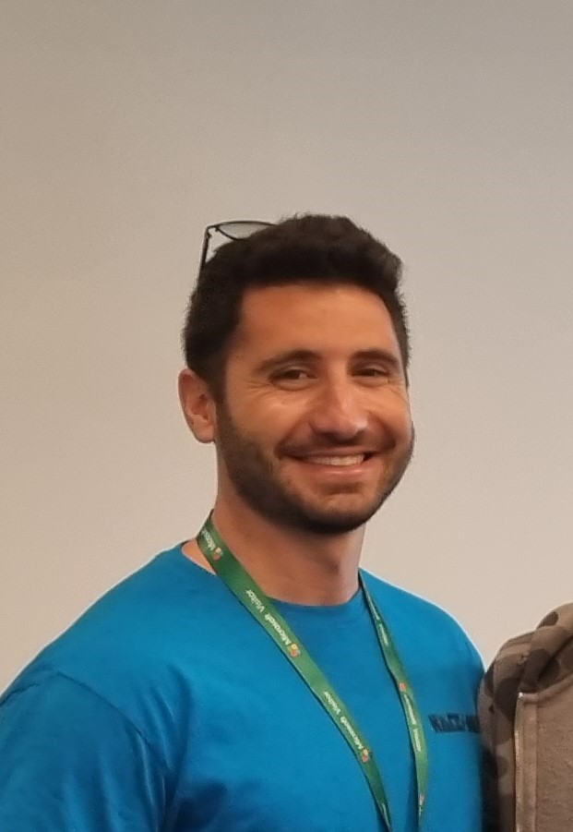
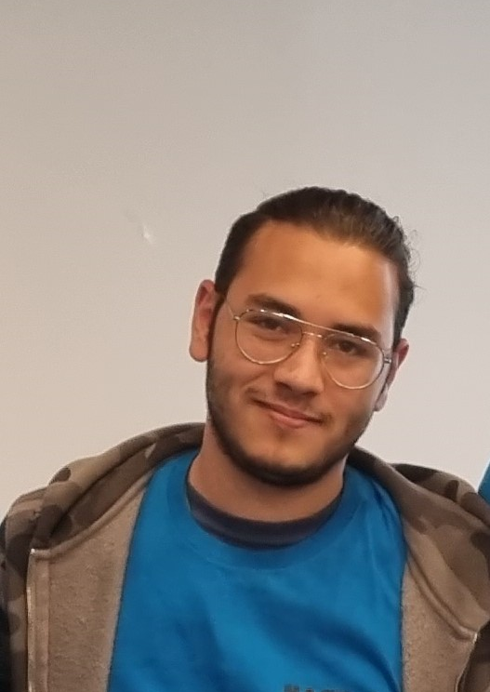
קצת עלינו
ארבעה סטודנטים למדעי המחשב והנדסת תעשייה וניהול
במסלול Data Science
עם ניסיון ב- AI, ML, Data Analysis, Product Management
ועם אמביציה גדולה לשנות את העולם.
אוריאל דרשן
אלחי רפואה
נתנאל לוין
ינון סין

Slide 5


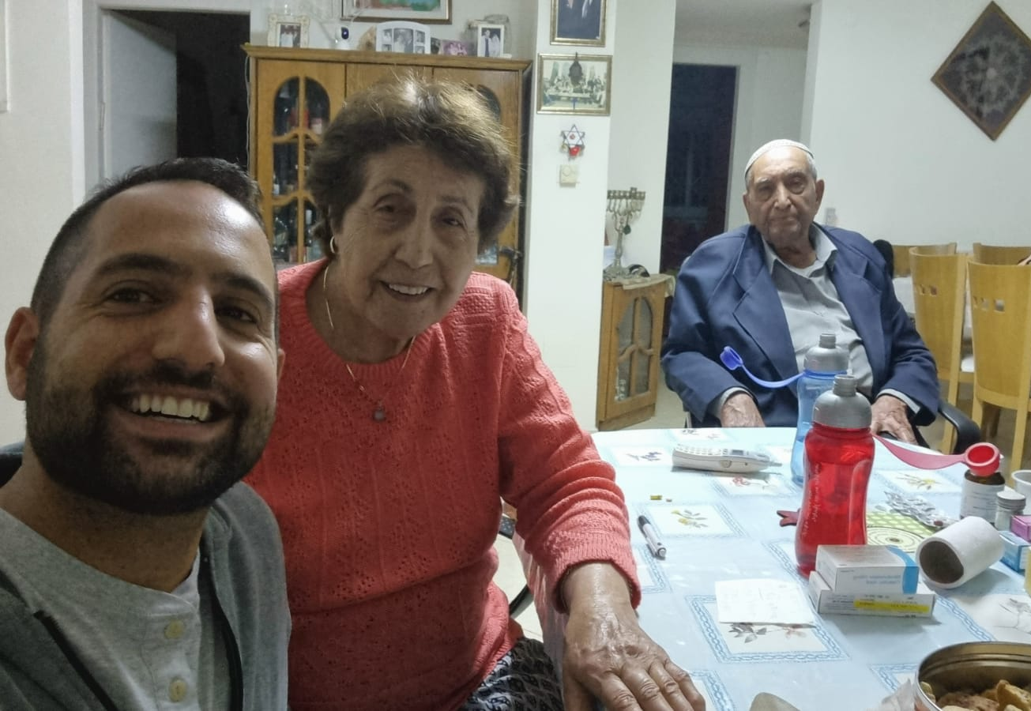
איך הכל התחיל ומה הבעיה
לצערנו, לאחרונה סבא של אחד מחברי הפרוייקט אושפז במצב קשה לאחר שנפל ואף אחד לא היה שם בשבילו. מה שגרם לנו לחשוב מה נוכל לעשות בכדי לעזור למבוגרים נוספים במצבים דומים.
קצת נתונים
אחד מכל שלושה אנשים בגיל המבוגר נופל לפחות פעם אחת בשנה.
נפילות ופגיעות רבות קורות בבית וחלק ניכר מהן גורמות לשברים.
קשישים רבים חיים לבדם בבית ובהעדר הגשת עזרה מידית השלכות
הנפילה עלולות להחמיר.
מערכות ייעודיות לזיהוי נפילות עולות כסף רב ואינן נוחות לשימוש.

Slide 6

אז מה יש כרגע במשק?
רוב המערכות הנמכרות כיום מבוססות תזוזה ולחצן מצוקה וקיימות על מכשירים שמותאמים למבוגרים כגון: שחל(לחצן מצוקה) נטלי (גלאי נפילות על הגוף או חיישני תנועה בבית) וכו' או על מכשירים כגון Apple watch וסמארטפונים.
החסרונות במוצרים שיש במשק:
מבוססי תזוזה או לחצני מצוקה, מערכות נפרדות בפני עצמם
והן בתשלום.

Slide 7
הפתרון שלנו
זיהוי נפילות בקרב קשישים בעזרת מכשירים הקיימים בבתי הקשישים
פיתוח מציל חיים
מענה לקריאות מצוקה
אין צורך בחומרה נוספת
תוכנה חינמית תלוי מודל עסקי
ניתנת להתקנה בקלות

Slide 8
HOW DO WE DO IT?
PROCESS
INPUT
זיהוי של רעשי נפילה אמיתיים אל מול התרעות שווא: false positive
באמצעות למידה עמוקה
ניטור רעשים מהסביבה
OUTPUT
התראת
FALL DETECTED

Slide 9
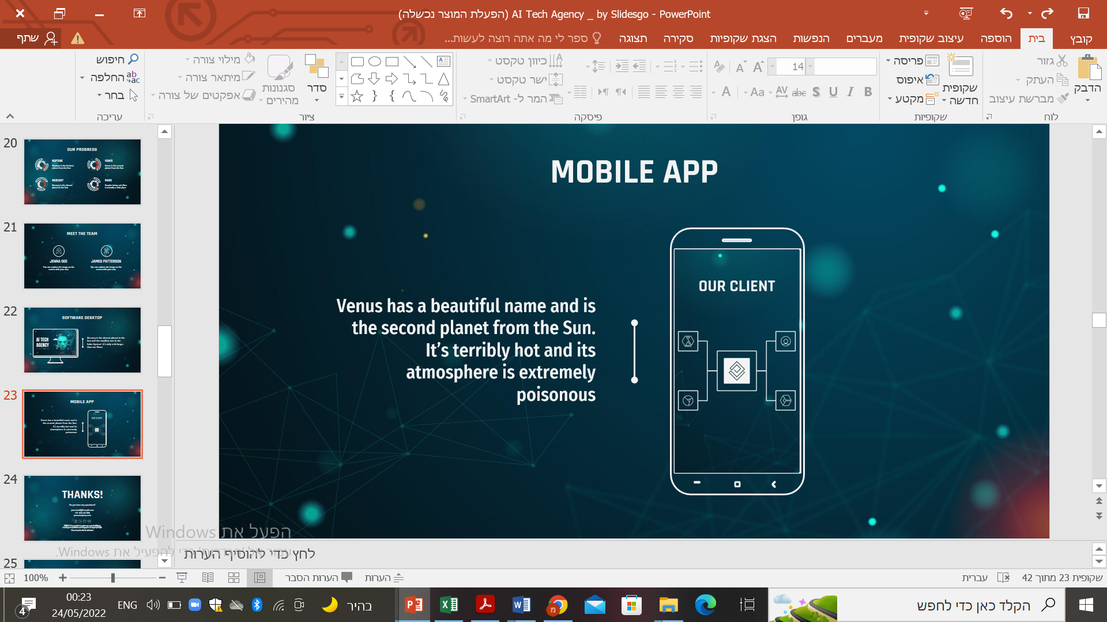
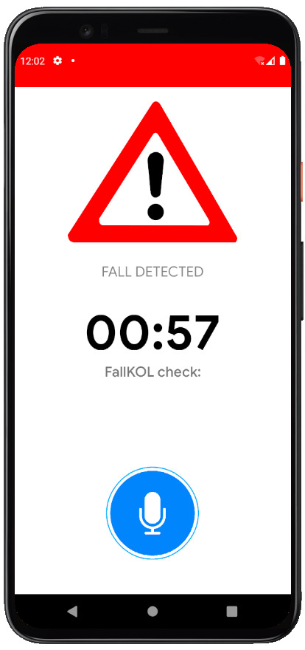
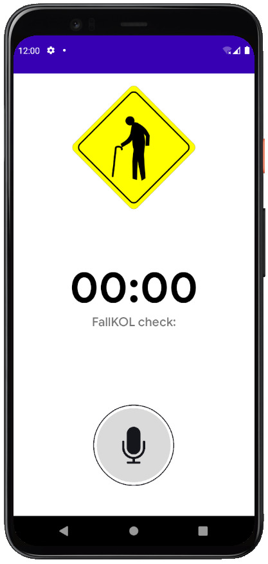
איך זה עובד?
Front end
התקנה פשוטה וקלה – הורדת האפליקציה מהחנות או את הקוד מ-Github.
האפליקציה תרוץ ברקע ותנטר את הסביבה בעזרת המיקרופון כדי לזהות קולות חריגים.
בכל פעם האפליקציה בודקת את חמש השניות האחרונות העלולות להעיד על נפילה.
לא נעשה שימוש במידע שנקלט-מעובד מקומית על ידי המכשיר ונמחק מייד.

Slide 10
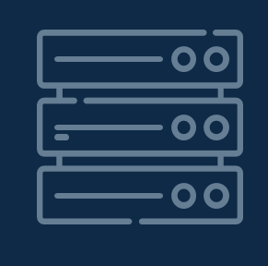
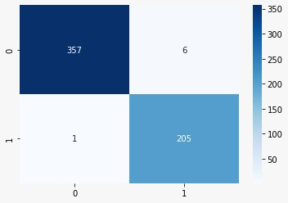
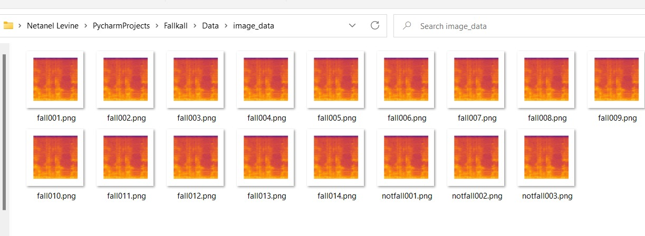
איך זה עובד?
back end
סינון ראשוני – קבצי הקול עוברים סינון ראשוני המזהה רעשים חריגים באודיו שהוקלט.
סיווג מקרה בעזרת מודל AI– (בספריות TensorFlow ו-(Librosa כדי לסווג את קטע האודיו, נפילה או צעקה.
הפעלת פרוטוקול סיוע – האפליקציה שולחת התרעה כדי לבדוק אם הכל בסדר, במידה שאין תגובה נוצר קשר עם קרובי הקשיש או לחילופין עם כל גורם אחר.
ספקטוגרמה המייצגת את האודיו (לקראת סיווג של בינה מלאכותית)

Slide 11
מה היתרונות הייחסיים
01
02
03
04
05
תמיכה במגוון סוגי מכשירים
סיוע לאוכלוסיות מתקשות
ידידותי למשתמש וקל להבנה ותפעול
שימוש בחומרה הקיימת כמעט בכל בית
שימוש בבינה מלאכותית- האלגוריתם משתפר עם הזמן

Slide 12
יעדים להמשך מודל עסקי
נכון לעכשיו השרות ללא תשלום,
בהמשך תיתכנה האפשרות לשרות פרמיום בתוספת תשלום.
שיתופי פעולה עם חברות הנותנות מענה (שחל, נטלי, איחוד הצלה).
נתינת בלעדיות לחברה מסוימת.
שליחת ההקלטות לצורכי ניתוח הנתונים ולהסקת מסקנות בהתאם.
הרחבת התמיכה למכשירים נוספים (מצלמות אבטחה, רמקולים וכדו').
לאחר הנפילה זיהוי קול אנושי וננסה לייחס אליו את הנפילה
המודל יוכל לזהות בנוסף גם קריאות עזרה, צעקות וכו..
מודל אינטראקטיבי – יוכל לזהות ביטול קריאה

Slide 13
לסיכום, דווקא בזמנים אלו, שבהם הרע מבקש לקחת חלק על ידי מחלות, מלחמות ומאבקים בעולם אנחנו ב- רוצים לעשות קצת טוב ולנסות עד כמה שאפשר למנוע את הנפילה הבאה – בתקווה שלא תהיה.
ניפגש בהנפקה

Slide 14
https://github.com/oridarshan/Hack-AU-2022.git
ניפגש בהנפקה

